Slide 1

Sustainable Forms
Webbaserat rapporteringsverktyg utvecklat på uppdrag av Helsingborg Convention and Event Bureau

Slide 2
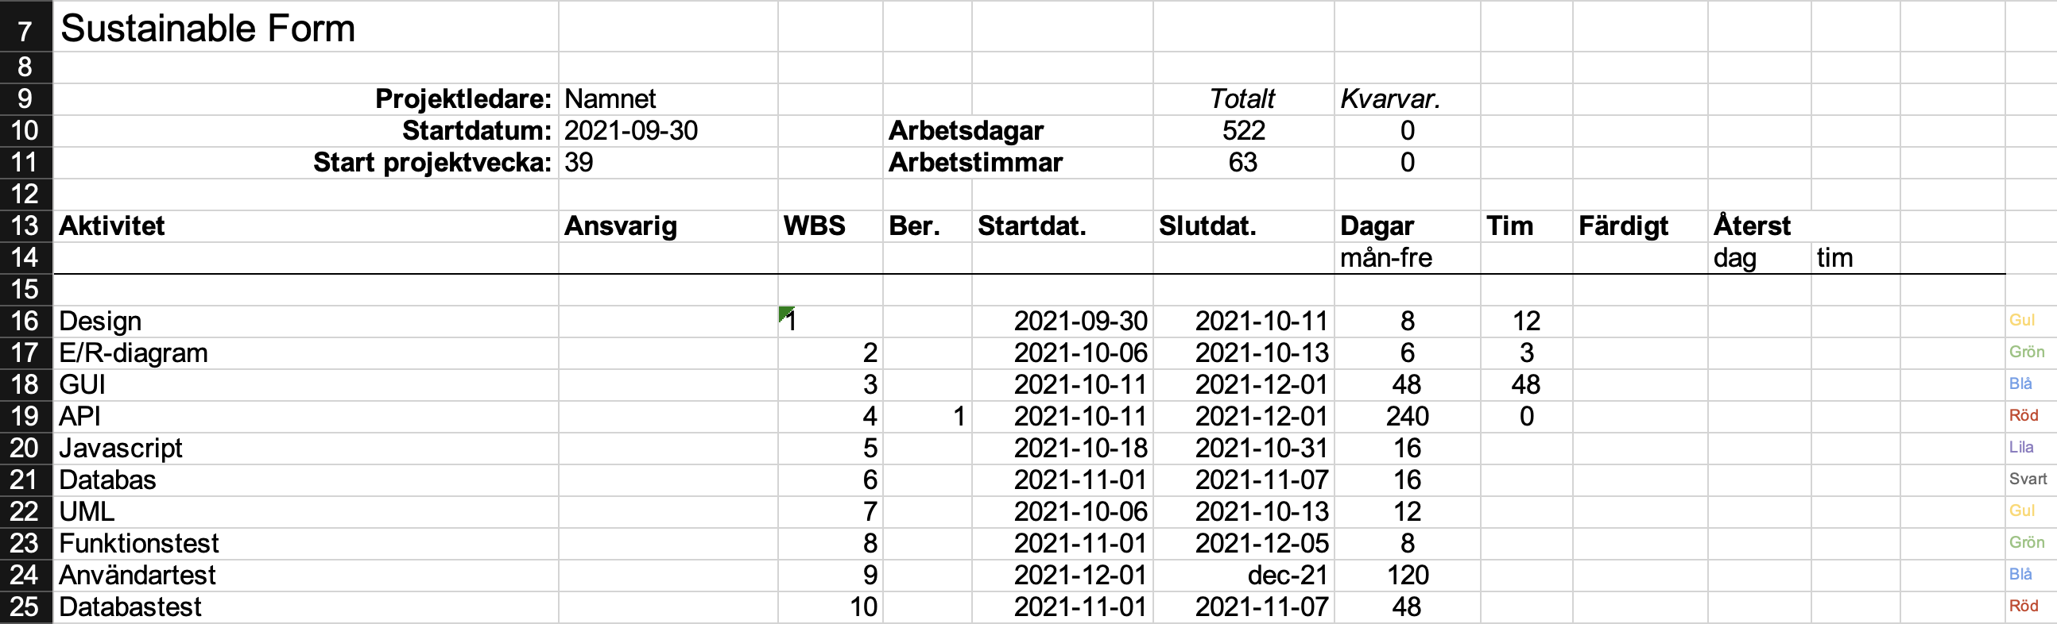
Var är vi nu?
Planering

Slide 3
Var är vi nu?
Dokument
Processrapport
Arbetsrapport
Kravspecifikation

Slide 4
Resultat av projektcoachning
Utmaningar
Frånvaro
Sjukdom
Använda oss av Scrumboarden
Styrkor
Kommunikation
Att vara på plats leder till öppenhet
Respekt
Flitiga
Vi delar med oss

Slide 5
Design och UX
Användarvänlighet ett centralt krav
Begränsade valmöjligheter
Enkelt gränssnitt

Slide 6
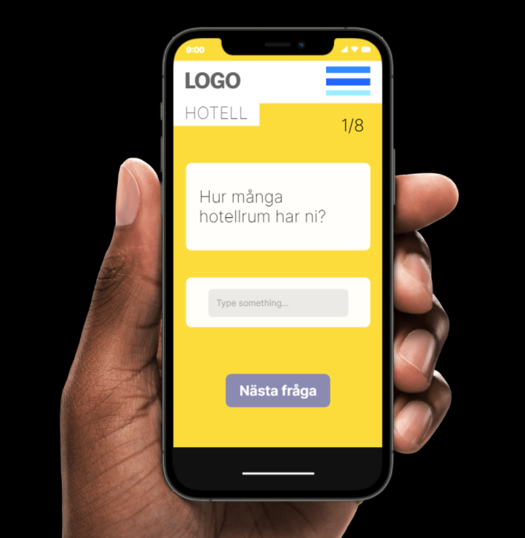
Prototyper
Tre iterationer av prototyper

Slide 7
Lägesrapport utvecklingen
Vi har skapat en designbas
Implementerat databas
Kopplat hemsidan till databasen

Slide 8

Lägesrapport utvecklingen
Vi har skapat en designbas
Implementerat databas
Kopplat hemsidan till databasen
Filip

Slide 9
Möjligheter och risker

